Slide 1
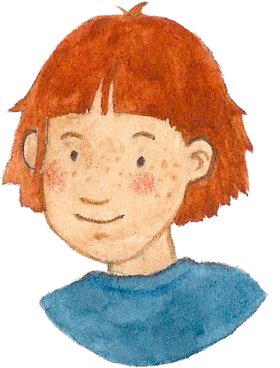
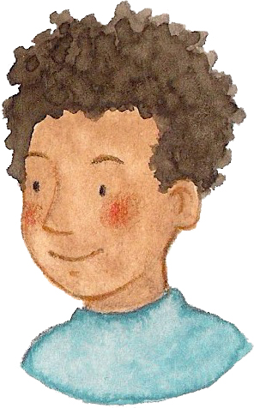
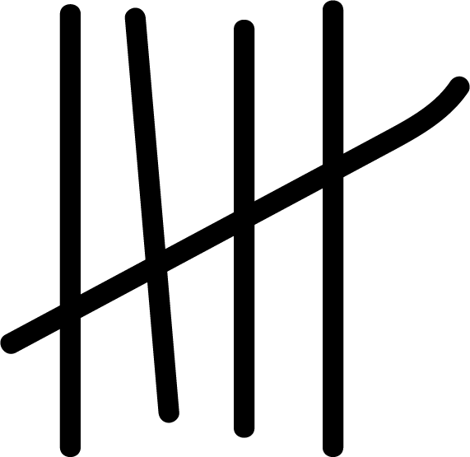
Daten darstellen
تمثل البيانات [<tumathil albayanat>]
20
Klasse 2
 | 15 | 9
15
10
5
die Tabelle
das Diagramm
die Strichliste
الجدول [aljadwal]
الرسم البياني [alrasm albayani]
رمز العصا [rams aleasa]

Slide 2
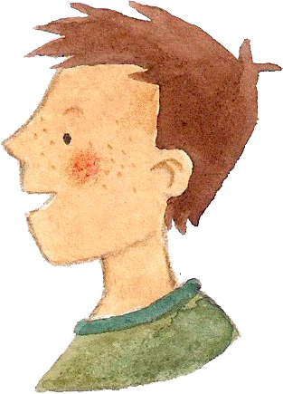
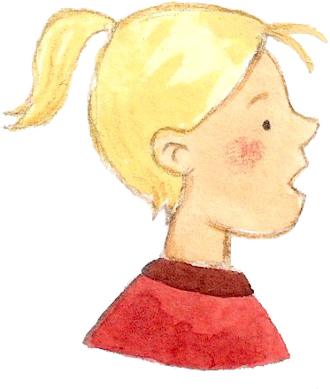
Häufigkeiten
تكرار [takrar]
Wie kommst du zur Schule?
Ich komme immer mit dem Bus.
كيف تأتي إلى المدرسة؟ [kayf tati 'iilaa almadrasa?]
أنا دائما آتي بالحافلة.
[ana dayiman ati bialhafila.]

Slide 3
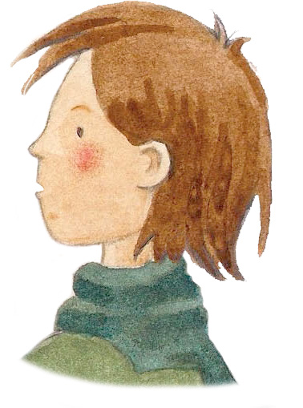
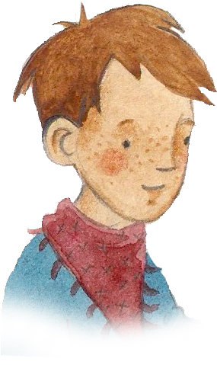
Häufigkeiten
تكرار [takrar]
Ich komme selten mit dem Fahrrad.
Ich komme nie mit dem Auto.
نادرا ما آتي بالدراجة.
[nadiran ma ati bialdaraaja.]
أنا لا آتي بالسيارة أبدًا.
[ana la ati bialsayaara abdan.]
Ich komme oft zu Fuß.
غالبًا ما آتي سيرًا على الأقدام
[ghalban ma ati syran ealaa alaqdam.]

Slide 4
Häufigkeiten
تكرار [takrar]
immer
oft
selten
nie
دائما
[dayiman]
غالبًا
[ghalban]
نادرا
[nadiran]
أبدًا
[abdan]

Slide 5
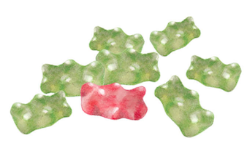
Wahrscheinlichkeiten
الاحتمالات [alaihtimalat]
Es ist unwahrscheinlich, dass du ein rotes Gummibärchen nimmst.
Du nimmst wahrscheinlich ein grünes Gummibärchen.
من غير المحتمل أن تأخذ حبة جيلي حمراء.
[min ghayr almuhtamal 'an takhudh habat jili hamra'a.]
من المحتمل أن تأخذ حبة جيلي خضراء.
[min almuhtamal 'an takhudh habat jili khadra'a.]

Slide 6
Wahrscheinlichkeiten
الاحتمالات [alaihtimalat]
Es ist möglich, dass du ein rotes Gummibärchen nimmst.
Es ist möglich, dass du ein grünes Gummibärchen nimmst.
من الممكن أن تأخذ حبة جيلي حمراء.
[min almumkin 'an takhudh habat jili hamra'a.]
من الممكن أن تأخذ حبة جيلي خضراء.
[min almumkin 'an takhudh habat jili khadra'a.]

Slide 7
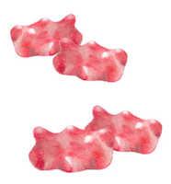
Wahrscheinlichkeiten
الاحتمالات [alaihtimalat]
Es ist unmöglich, dass du ein grünes Gummibärchen nimmst.
Du nimmst sicher ein rotes Gummibärchen.
من المستحيل أن تأخذ حبة جيلي خضراء.
[min almustahil 'an takhudh habat jili khadra'a.]
من المؤكد أنك تأخذ حبة جيلي حمراء.
[min almuakad 'anak takhudh habat jili hamra'a.]

Slide 8
Wahrscheinlichkeiten
الاحتمالات [alaihtimalat]
sicher
möglich
unmöglich
من المؤكد
[min almuakad]
من الممكن
[min almuakad]
من المستحيل
[min almustahil]
wahrscheinlich
unwahrscheinlich
من المحتمل
[min almuhtamal]
من غير المحتمل
[min ghayr almuhtamal ]

